Slide 1
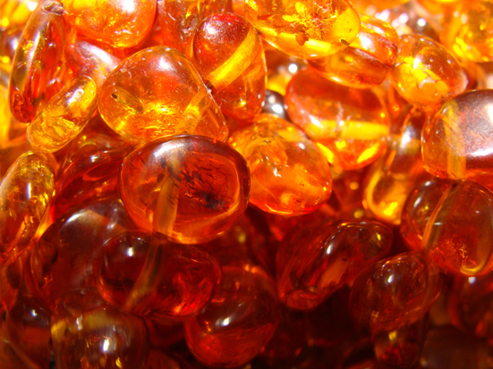
Золото Балтики
Проект учащихся 2 «Б» класса

Slide 2
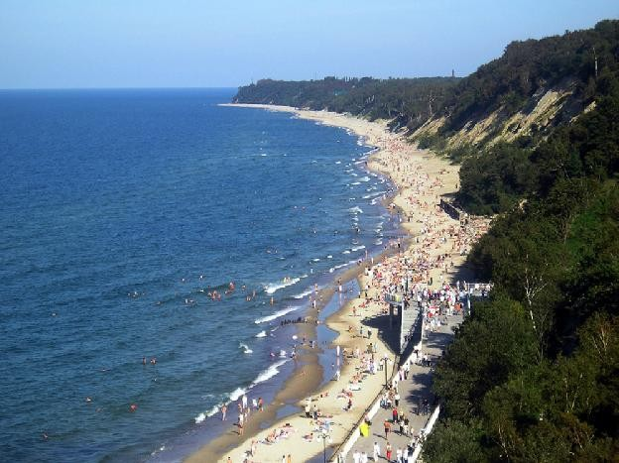
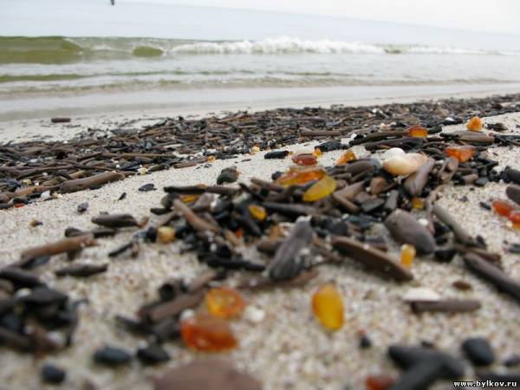
Проблема: Люди, живущие в янтарном крае, очень мало знают о главной достопримечательности области
Цель проекта:
создание информационного продукта о янтаре

Slide 3
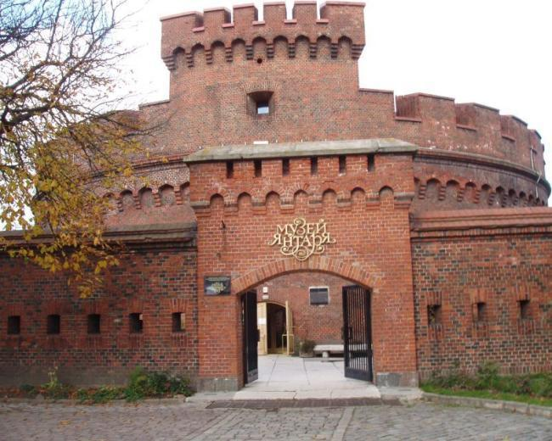
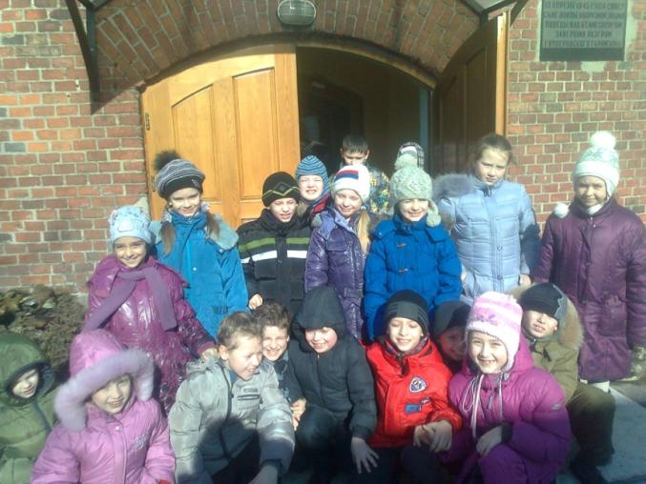
Сначала мы несколько раз побывали на экскурсиях в нашем музее янтаря. Посетили занятия «Знакомьтесь, наш музей» и «Сказки из янтарного сундучка»

Slide 4
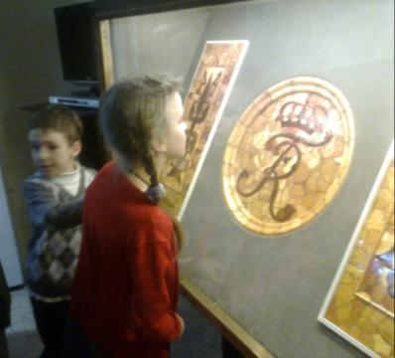
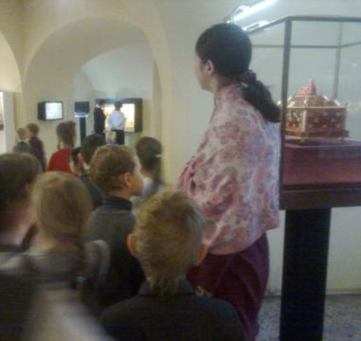
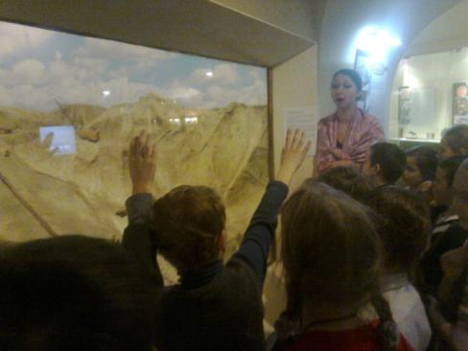
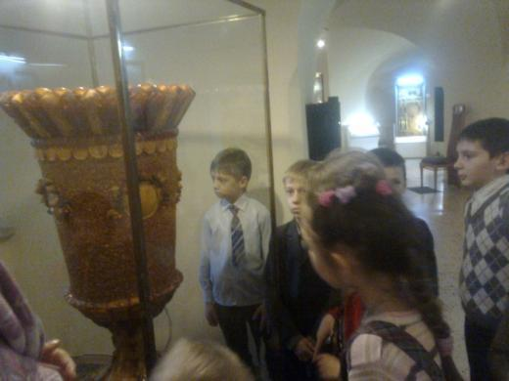
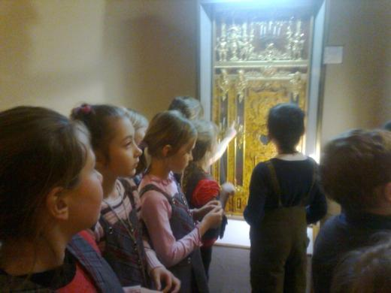
На экскурсии «Знакомьтесь, наш музей» мы узнали, что такое янтарь, его историю. Узнали, какими полезными свойствами он наделен и что о нем думали в далекой древности.

Slide 5
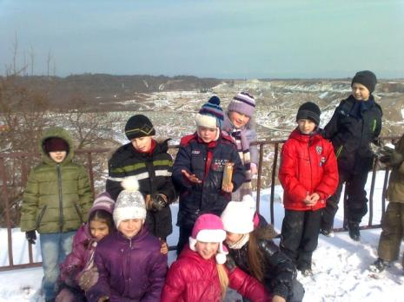
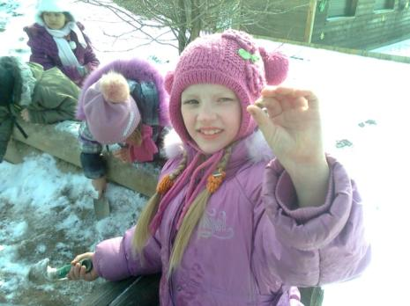
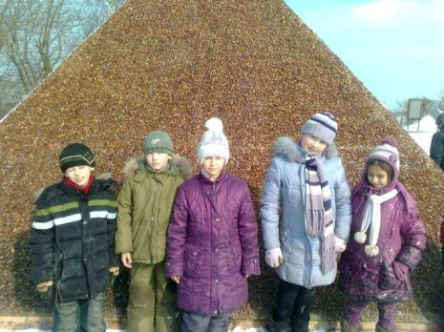
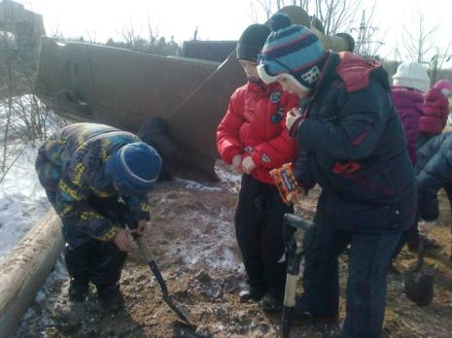
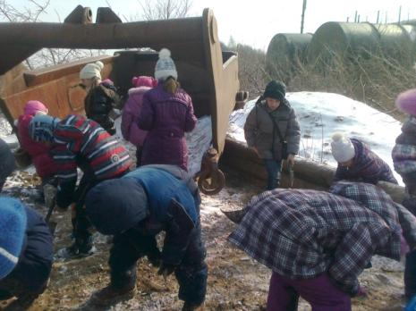
На янтарном комбинате в пос.Янтарный нам рассказали, как янтарь добывается и обрабатывается. Мы сами попробовали себя в роли янтарных старателей.

Slide 6
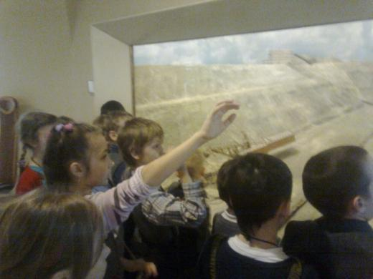
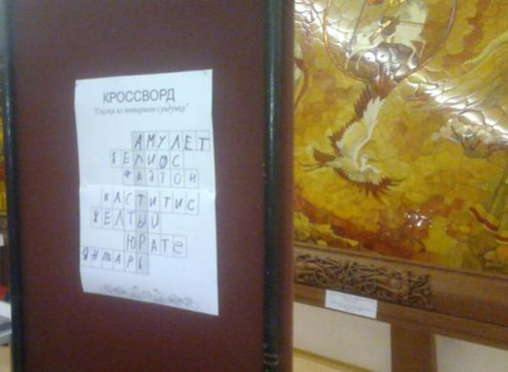
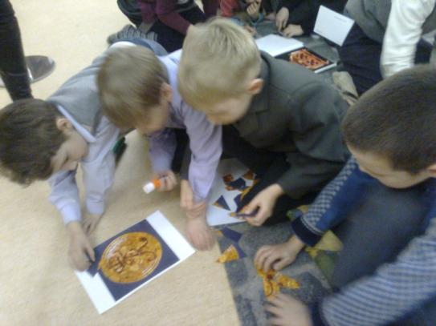
На занятии «Сказки из янтарного сундучка» мы узнали древние легенды разных народов о происхождении янтаря. А еще в музее мы отвечали на вопросы, разгадывали кроссворды и собирали пазлы.

Slide 7
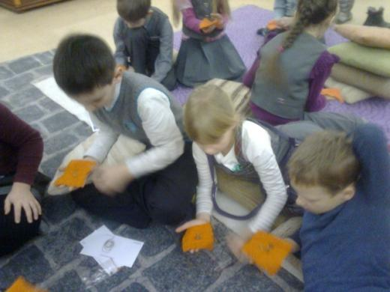
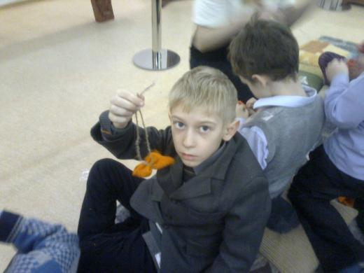
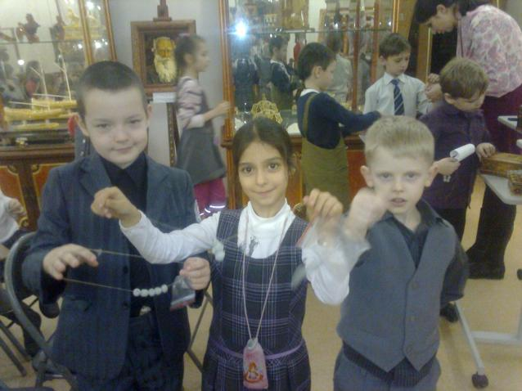
Также мы делали собственные амулеты и ожерелья.

Slide 8
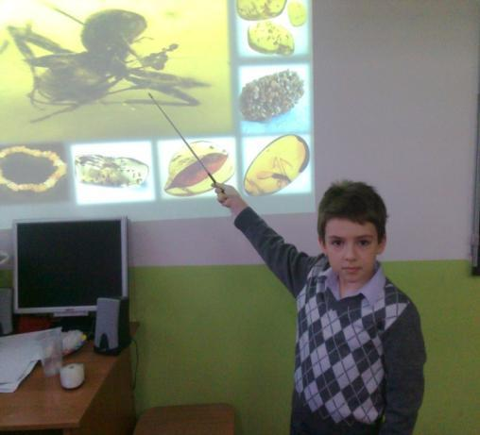
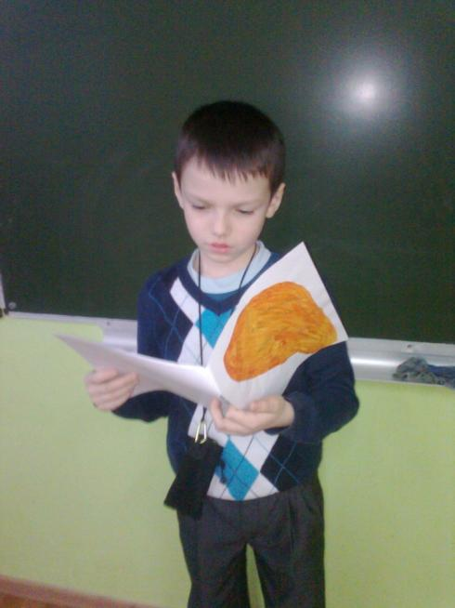
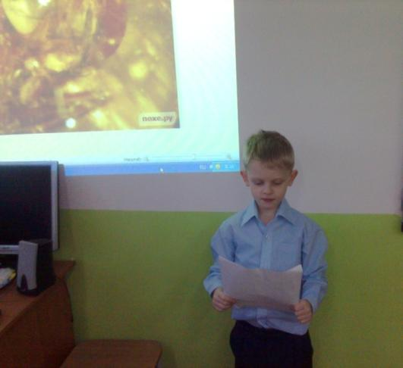
Дома мы тоже не сидели без дела и собирали информацию в разных справочниках и интернет-источниках. Затем делали об этом доклады.

Slide 9
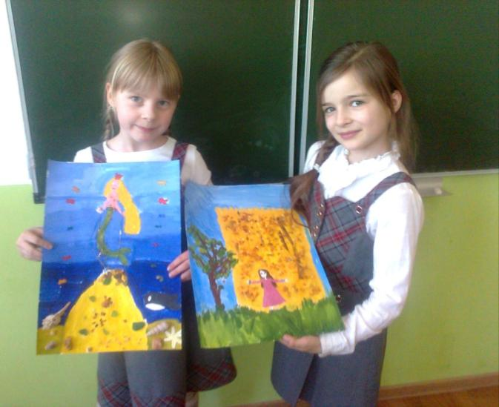
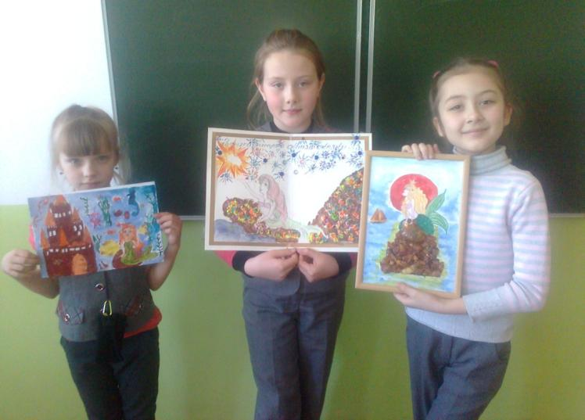
Так как мы хотели вставить в диск легенды о янтаре, то решили их самостоятельно проиллюстрировать. Для этого сделали рисунки и поделки.

Slide 10
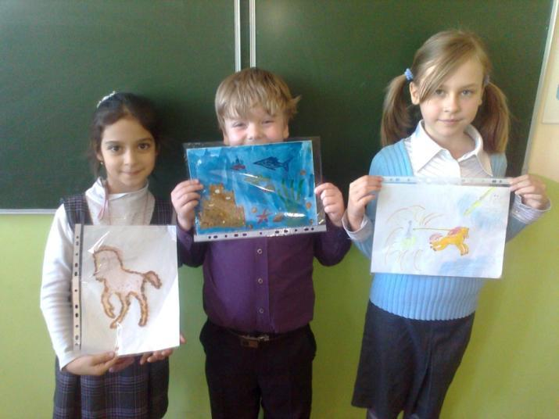
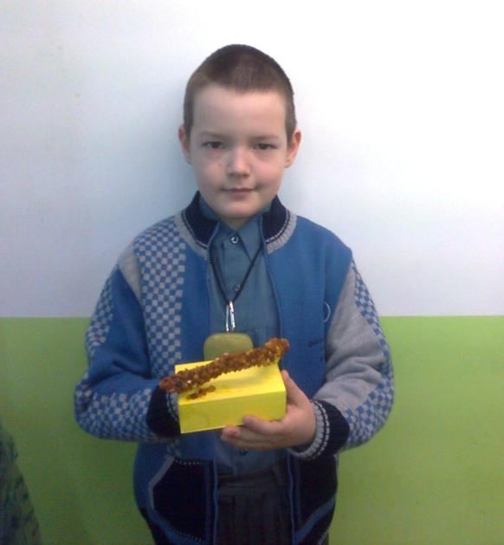
Так как мы хотели вставить в диск легенды о янтаре, то решили их самостоятельно проиллюстрировать. Для этого сделали рисунки и поделки.

Slide 11
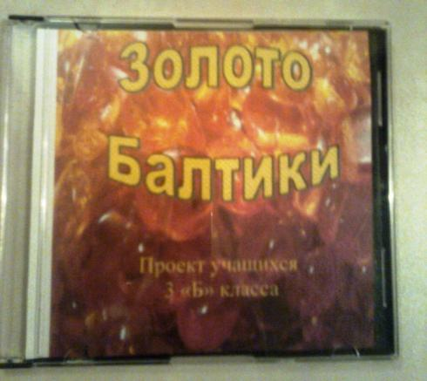
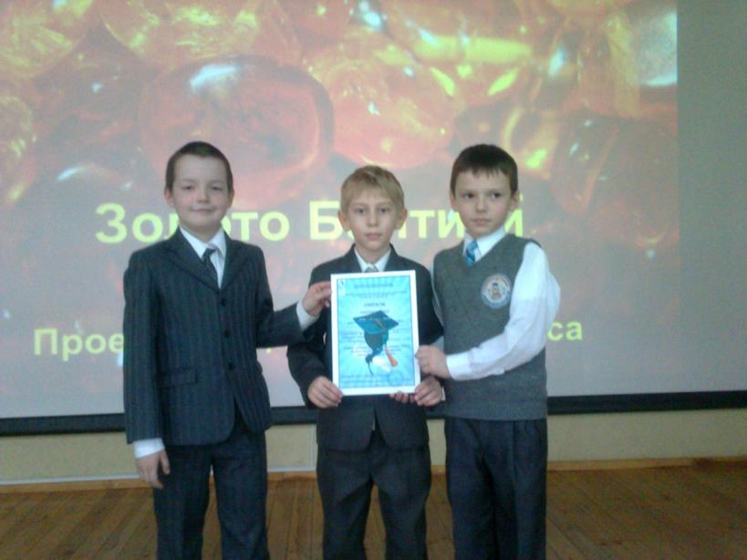
Вот что у нас получилось…

